Slide 1
激光雷达
摄像头
轮子
显示屏
土壤分析装置
可伸缩机械臂
摄像头
激光雷达
摄像头

Slide 2
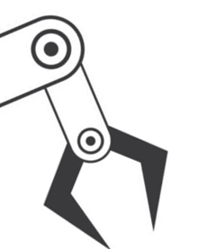
机械臂
履带
大型货舱
履带

Slide 3
激光雷达
轮子
工具箱
可伸缩机械臂
摄像头
激光雷达

Slide 4
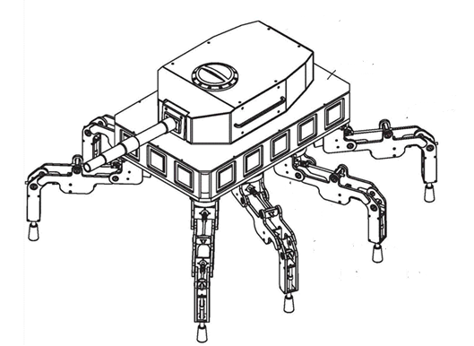
GPS天线
传感器
传感器

Slide 5
月球机器人系统架构
感知系统
运动系统
通信系统
能源系统
激光雷达
四轮驱动系统
地面中继站
太阳能电池板
红外传感器
多自由度关节
卫星链路
锂电池储能
摄像头
履带系统
局域通信网络
无线充电
温度传感器
控制系统
任务规划与执行
健康检测系统
协作系统
AI决策算法
任务分配器
诊断工具
多机器人间协作
机器学习
优先级管理
预防性维护
共享资源库
远程操作接口
自我修复程序
数据记录
自我修复

